Slide 1

UNIVERSIDAD TECNOLÓGICA DE PANAMÁ
Marca personal
profesional en la
era digital
Sistemas Colaborativos · Proyecto No. 1

Slide 2
D
Dayana Calderón
Cap. I — Marca personal
E
Elías Sánchez
Cap. II — Portafolio GitHub
EQUIPO
Integrantes
M
Michelle Duque
Cap. III — Canva
O
Oscar Henríquez
Cap. III — Novoresume y LinkedIn
E
Edgardo Maxwell
Cap. III — VisualCV

Slide 3

INTRODUCCIÓN
Objetivo del proyecto
Analizar la importancia de la marca personal profesional en la era digital.
Destacar el valor individual y construir una reputación sólida en medios digitales.
Generar oportunidades laborales, comerciales y de networking a través de un portafolio y un CV digital.

Slide 4

POR QUÉ IMPORTA
93%
de los reclutadores revisa la presencia digital de un candidato antes de contactarlo (Jobvite Recruiting Benchmark Report, 2023).

Slide 5

I
Marca Personal Profesional
en la Era Digital

Slide 6
CAPÍTULO I · DAYANA CALDERÓN
¿Qué es la marca personal profesional?
Es la percepción que otros construyen sobre una persona a partir de cómo comunica su identidad, valores y trayectoria.
En la era digital se proyecta sobre todo a través de plataformas en línea: redes profesionales, portafolios, blogs y repositorios.
Es visible, medible y accesible para cualquiera con conexión a internet.

Slide 7
CAPÍTULO I · DAYANA CALDERÓN
¿Qué implica la marca personal?
A
C
V
Autenticidad
Consistencia
Visibilidad activa
Comunicar quién es realmente la persona, sin proyectar una imagen artificial.
Mensaje uniforme entre plataformas: LinkedIn, GitHub, portafolio, redes sociales.
Gestión constante de la reputación digital, no un perfil estático.

Slide 8
CAPÍTULO I · DAYANA CALDERÓN
Importancia de la marca personal
Diferencia a la persona en un mercado laboral cada vez más competitivo.
Genera confianza y credibilidad antes del primer contacto.
Facilita el networking y abre oportunidades laborales y de colaboración.

Slide 9

II
Portafolio Profesional
Digital en GitHub

Slide 10
CAPÍTULO II · ELÍAS SÁNCHEZ
¿Qué es un portafolio profesional digital?
Recopilación organizada y accesible en línea de proyectos, habilidades, logros y experiencia.
Muestra evidencia tangible del trabajo: código, documentos, capturas y enlaces a proyectos reales.
Se diferencia del CV tradicional porque demuestra, en vez de solo enumerar.

Slide 11
CAPÍTULO II · ELÍAS SÁNCHEZ
Importancia y contenido del portafolio
Valida de forma práctica lo que la persona afirma saber hacer.
Refuerza la reputación profesional y facilita el networking.
Puede incluir: proyectos, certificaciones, contribuciones open source y README personal.

Slide 12
CAPÍTULO II · ELÍAS SÁNCHEZ
GitHub: generalidades y buenas prácticas
1
2
3
Repositorios organizados
README descriptivo
Actividad constante
Nombres claros y estructura consistente para cada proyecto.
Explica qué hace el proyecto, cómo usarlo y con qué tecnologías.
Commits regulares y un "Profile README" como carta de presentación.

Slide 13
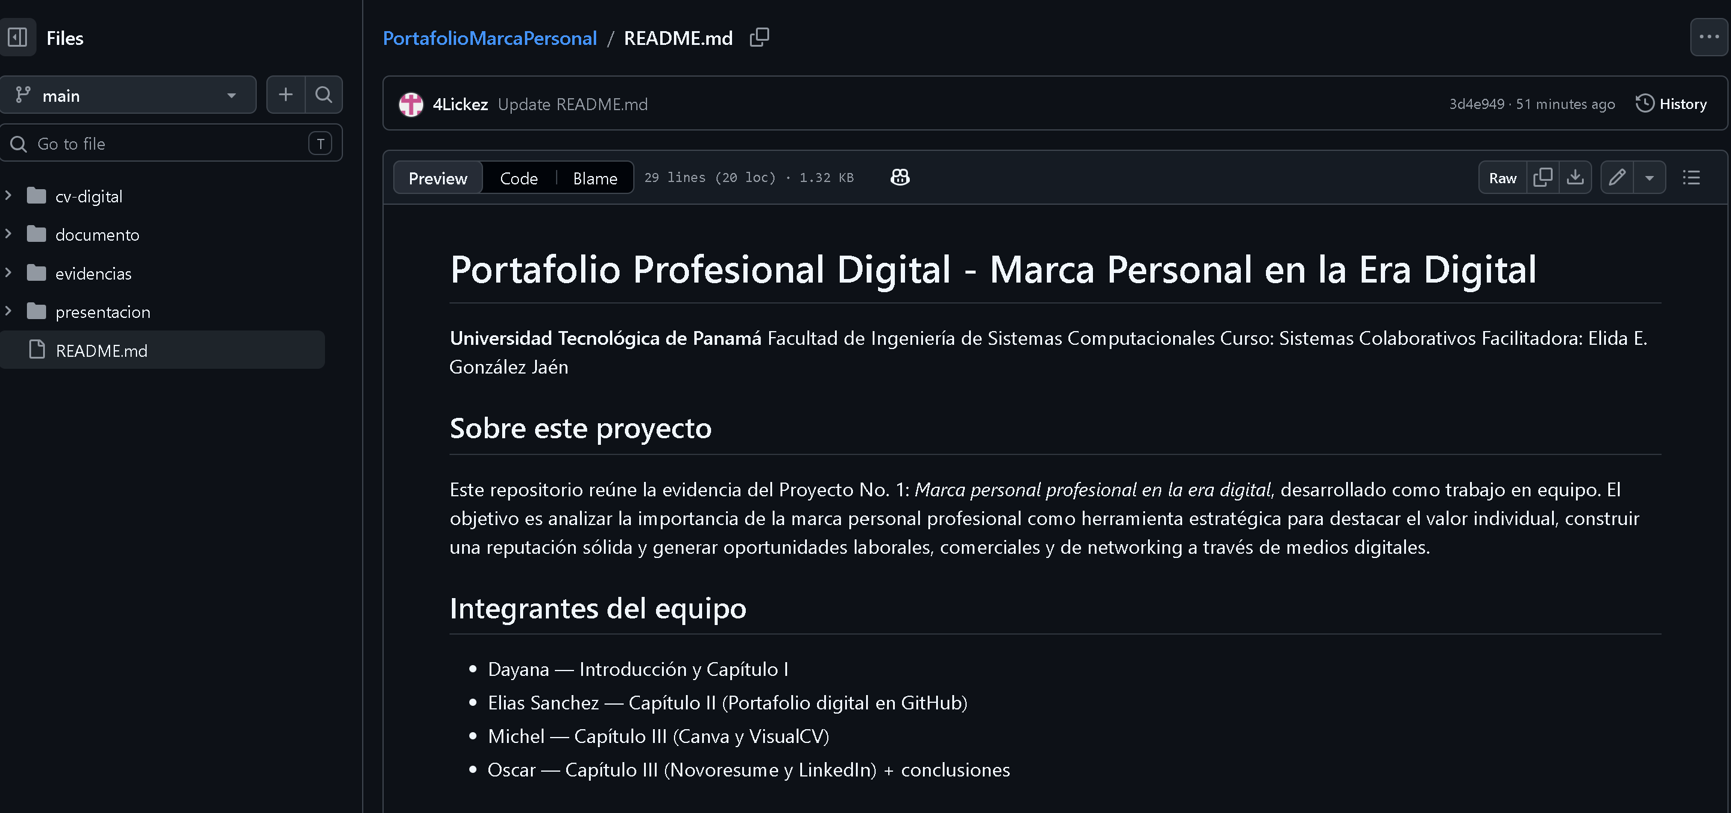
CAPÍTULO II · ELÍAS SÁNCHEZ
Portafolio del equipo en GitHub
Repositorio "PortafolioMarcaPersonal": carpetas cv-digital, documento, evidencias y presentación, con README principal.

Slide 14

III
Herramientas para crear
un CV digital

Slide 15
CAPÍTULO III · MICHELLE DUQUE
Herramientas para crear un CV digital
Plataformas en línea para diseñar, editar y compartir un CV de forma visual e interactiva.
Ofrecen plantillas prediseñadas y exportación en distintos formatos (PDF, enlace web).
Refuerzan visualmente la marca personal del candidato.

Slide 16

CAPÍTULO III · MICHELLE DUQUE
Canva
Editor de diseño con plantillas de CV totalmente personalizables (colores, fuentes, iconos).
Interfaz de arrastrar y soltar, sin experiencia previa en diseño.
Permite mantener coherencia visual con otras piezas de marca personal.

Slide 17
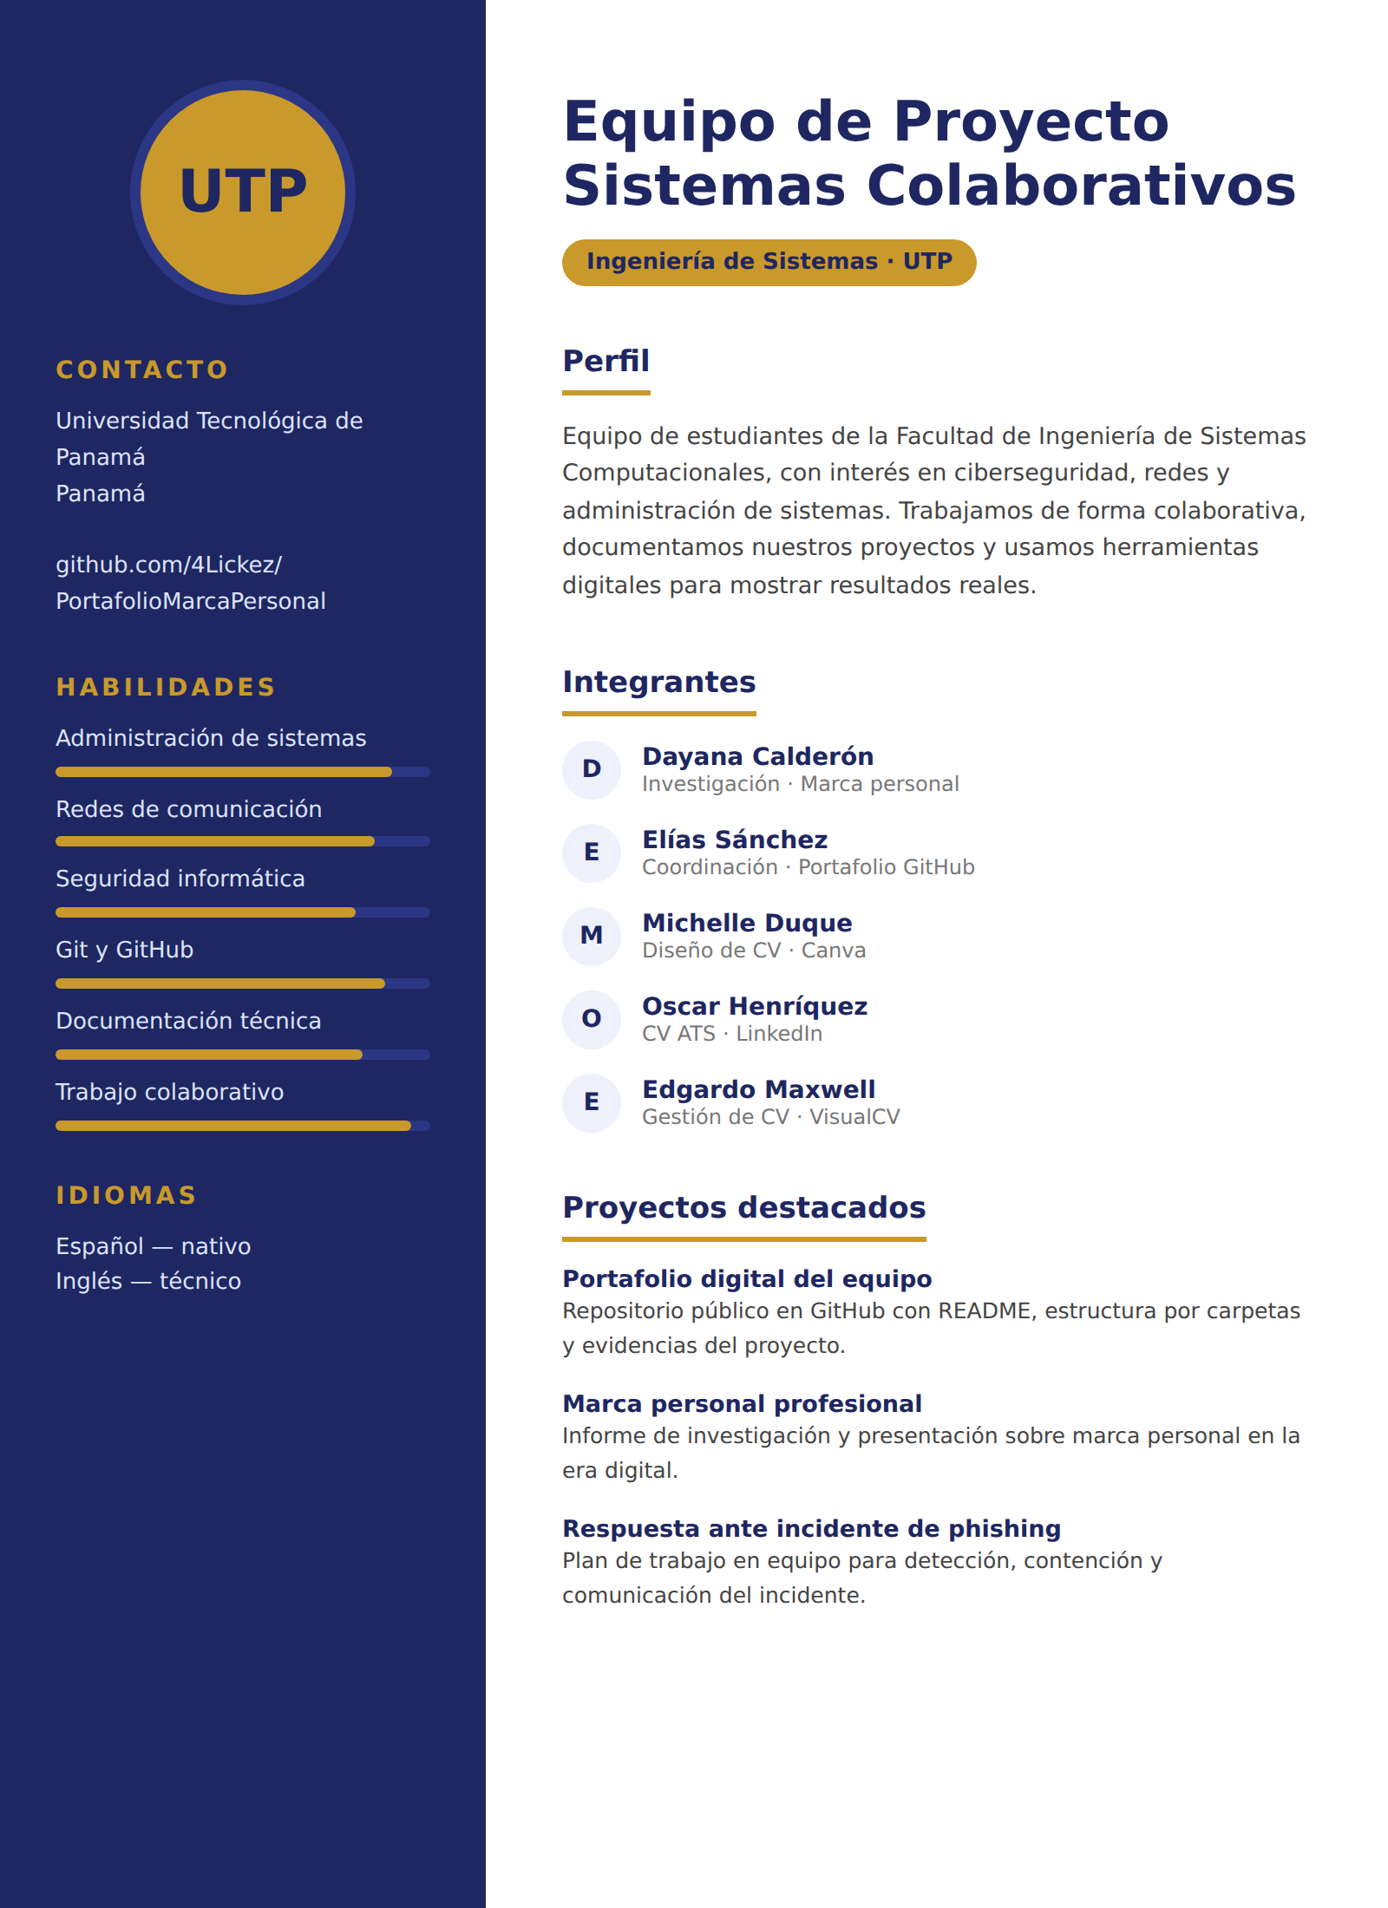
CAPÍTULO III · MICHELLE DUQUE
CV del equipo en Canva
Diseño visual de dos columnas con la identidad de color del equipo.
1
Barra lateral de color
Contacto, habilidades con barras de nivel e idiomas, separados visualmente.
2
Integrantes con iniciales
Cada miembro aparece con su rol dentro del proyecto.
3
Ideal para destacar
Transmite personalidad y coherencia con la marca del equipo.

Slide 18

CAPÍTULO III · EDGARDO MAXWELL
VisualCV
Plataforma orientada a la estructura profesional del CV.
Permite mantener varias versiones del currículum para distintas postulaciones.
Ofrece seguimiento de estadísticas cuando el CV se comparte como enlace.

Slide 19
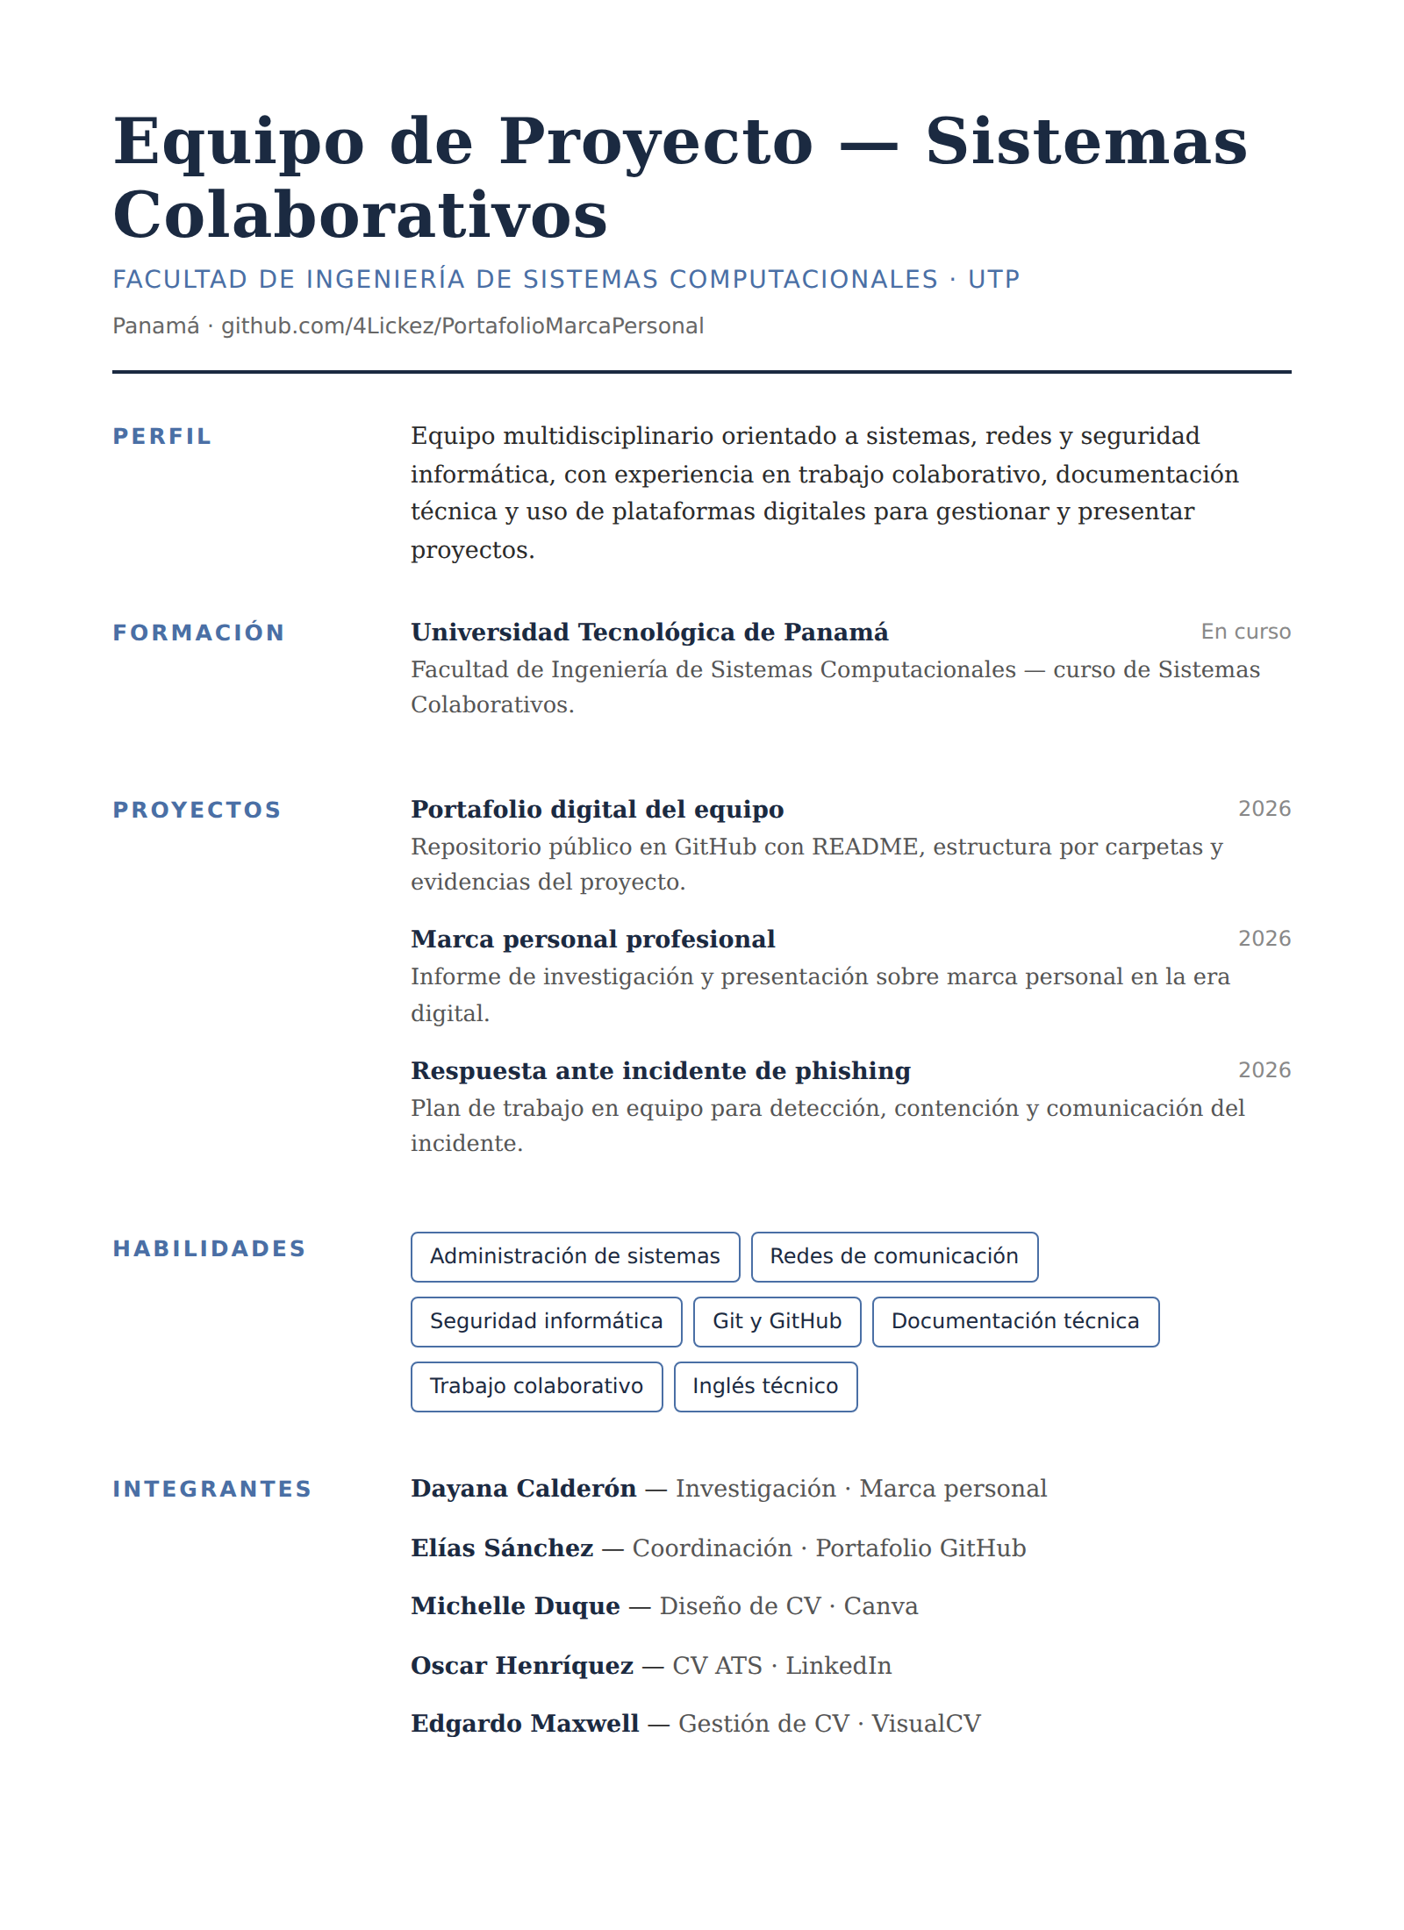
CAPÍTULO III · EDGARDO MAXWELL
CV del equipo en VisualCV
Formato estructurado por secciones, con etiquetas a la izquierda y contenido a la derecha.
1
Estructura clara
Perfil, formación, proyectos, habilidades e integrantes en orden lógico.
2
Proyectos con fecha
Cada proyecto del equipo aparece fechado y descrito brevemente.
3
Fácil de adaptar
Se pueden guardar varias versiones según la vacante.

Slide 20

CAPÍTULO III · OSCAR HENRÍQUEZ
Novoresume
Orientada a la optimización para sistemas ATS (seguimiento de candidatos).
Editor guiado que sugiere buenas prácticas de redacción.
Plantillas modernas con vista previa en tiempo real.

Slide 21
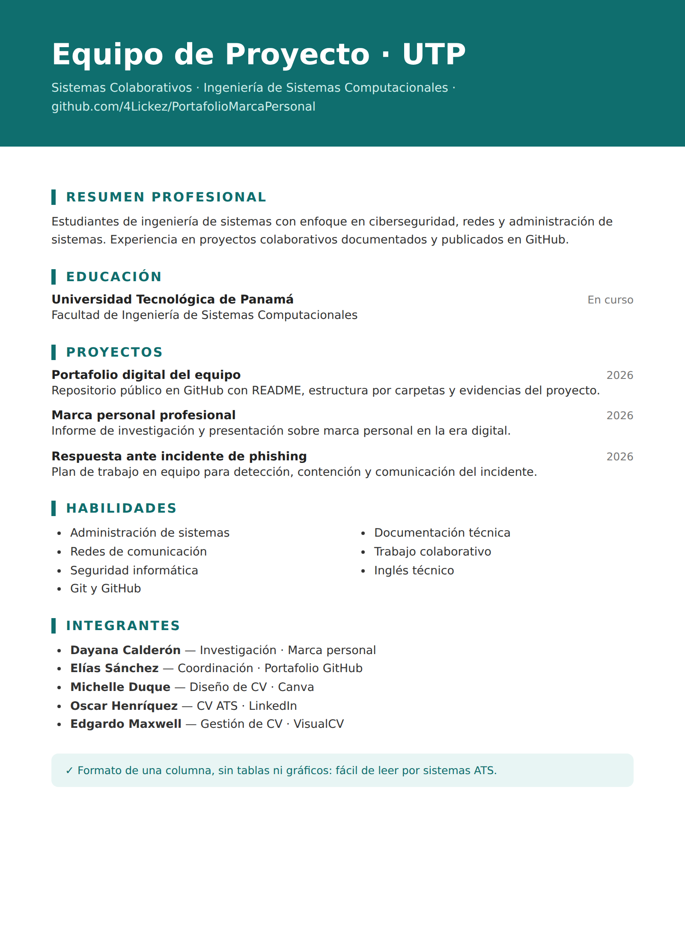
CAPÍTULO III · OSCAR HENRÍQUEZ
CV del equipo en Novoresume
Formato de una sola columna, pensado para pasar filtros automáticos (ATS).
1
Una sola columna
Sin tablas ni gráficos que confundan a los sistemas ATS.
2
Secciones estándar
Resumen, educación, proyectos y habilidades con títulos reconocibles.
3
Palabras clave
Términos del sector como redes, seguridad y GitHub, fáciles de detectar.

Slide 22

CAPÍTULO III · OSCAR HENRÍQUEZ
LinkedIn
Funciona como una extensión viva del currículum: recomendaciones, proyectos y actividad constante.
Un perfil optimizado (foto, titular, resumen, palabras clave) mejora la visibilidad ante reclutadores.
Cada integrante optimizó su perfil como complemento a las demás versiones del CV.

Slide 23




CAPÍTULO III · COMPARACIÓN
¿Cuál herramienta usar?
Canva
VisualCV
Novoresume
LinkedIn
Diseño visual y personalización total
Gestión de múltiples versiones
Optimización para sistemas ATS
Red profesional y presencia continua
Ideal para perfiles creativos que buscan un CV visualmente distintivo.
Ideal para búsqueda de empleo activa con varias postulaciones simultáneas.
Ideal para aplicaciones a empresas con filtros automatizados.
Ideal para networking y visibilidad constante ante reclutadores.

Slide 24
CIERRE
Conclusiones
D
Dayana Calderón
La marca personal es hoy una herramienta estratégica que nos precede ante reclutadores y colaboradores.
E
Elías Sánchez
Documentar el trabajo en un portafolio claro (GitHub) comunica tanto como el contenido técnico en sí.
M
Michelle Duque
El diseño visual del CV puede cambiar por completo la impresión que transmite la misma información.
E
Edgardo Maxwell
Comparar Canva con VisualCV mostró lo estratégico que puede ser el proceso de búsqueda de empleo.
O
Oscar Henríquez
La marca personal se mantiene viva con actividad constante, no solo con un documento estático.

Slide 25
Gracias
Marca personal profesional en la era digital · Sistemas Colaborativos

